Slide 1

Konference Preiļu novada pedagogiem
“Zināt, domāt, prast – diferenciācijas, individualizācijas, personalizācijas īstenošana mācību procesā”
Alternatīvās mācību formas dabaszinātnēs Preiļu 1. pamatskolā
Preiļu 1. pamatskola
dabaszinību joma
Ieva Babre
2024.gada 12. martā

Slide 2
Mācību formas - plāns
…
Jo vide un paņēmieni dažādāki, jo ieguvums lielāks, lai īstenotu mācību saturu, izmantojot diferenciāciju, individualizāciju un personalizāciju.
Mācības ārpus ierastās vides.
Dalība dabaszinātņu konkursos.
Mācīšanās, izmantojot teātra elementus.
Mācīties, izmantot simulāciju spēles - simulatorus.
Mācīšanās, veidojot modeļus, veicot praktiskos un laboratorijas darbus.

Slide 3
Mācības ārpus ierastās vides
mācību ekskursijas
Iespējas Preiļos - parks/muzejs/bibliotēka
Mācības mežā - Kalupes mežniecība - foto
Mācības Teiču purvā, dabas aizsardzība - info
Mācības Sarkaņkalnā - “Zaļā klase” - foto
Zinātnieku nakts - DU - info
Zinātnes centri:
Daugavpils inovāciju centrs - skolā, info
Cēsis - Kosmosa izziņas centrs - info
Ventspils - Vizium- foto

Slide 4
Radošums, sadarbība, interaktivitāte
Zinātnes teātris - VIDEO
Eksperimenti sākumskolai - FOTO
Tikšanās ar zinātniekiem - skolas absolventiem - INFO-1, INFO-2,
Tikšanās ar uzņēmējiem - INFO
Dabas klase - INFO
Zaļā klase skolā - FOTO

Slide 5
Interaktīvas - simulāciju spēles
Fizika:
Elektriskie slēgumi - ej.uz/el-kede
Bioloģija:
Elpošana un fotosintēze - ej.uz/fotosintēze
Asinsgrupu iedzimtība - ej.uz/asinsgrupu-tests
Ģeogrāfija:
Seismogrāfs - ej.uz/seismogrāfs

Slide 6
Interaktīvas - simulāciju spēles ķīmijā
pH vide 12 paraugiem – ej.uz/ph-metrs
Nogulšņu ieguve - ej.uz/nogulsnes
Simboli, to izruna - ej.uz/simboli-izruna
Simboli, to nosaukumi - ej.uz/simboli-nosaukumi
Atomu modeļi - ej.uz/atomi-joni
Binārie savienojumi - ej.uz/binārie
Modelēšana no joniem - ej.uz/savienojumu-modeļi
Ogļūdeņražu modelēšana - ej.uz/ogļūdeņraži

Slide 7
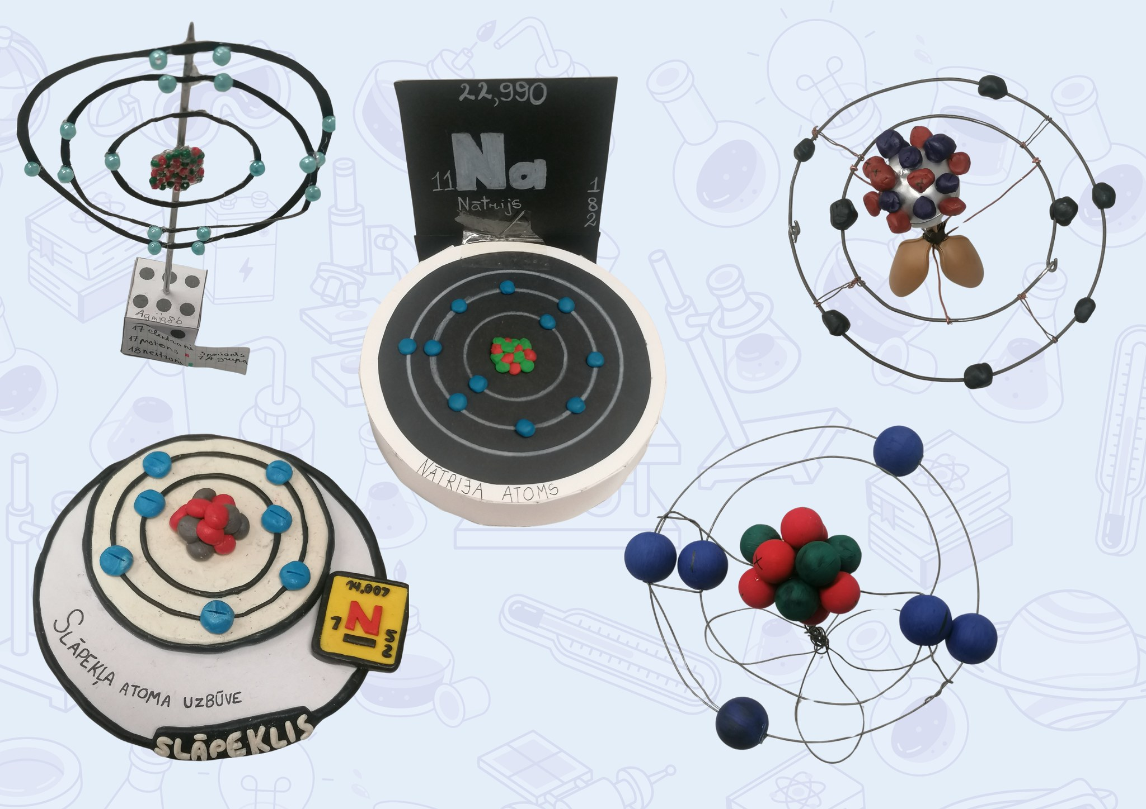
Modeļi
Ķīmijā
FOTO

Slide 8
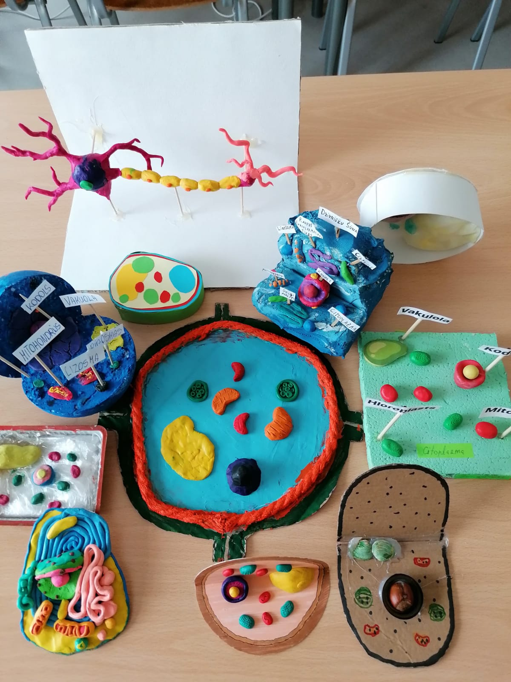
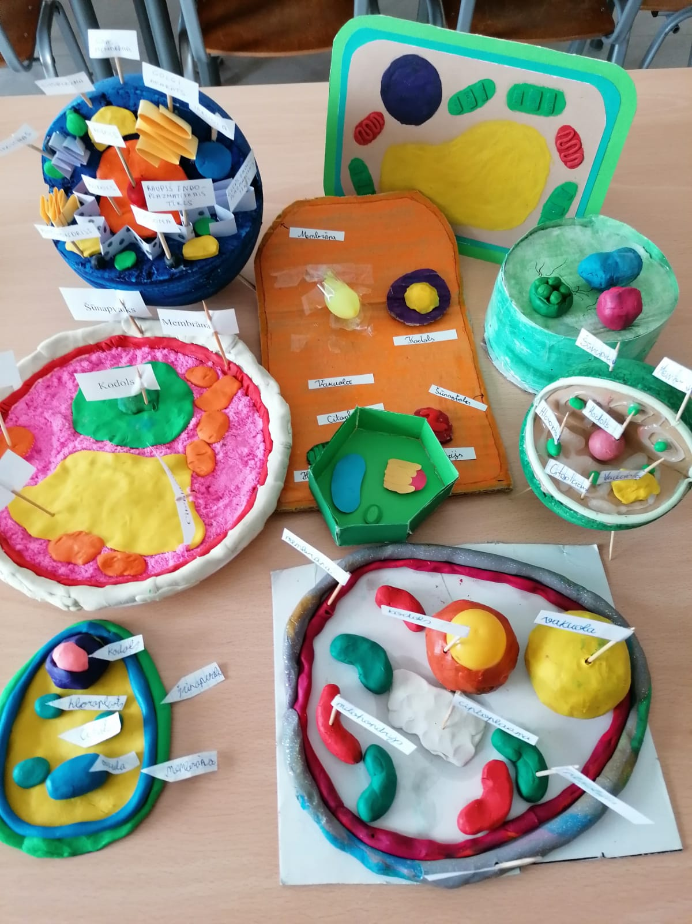
Modeļi
Bioloģijā
FOTO

Slide 9
Daži labumi internetplašumos
Laboratorium Zinātnes Skola - ej.uz/zinatnes-skola
Jurijs Kirillovs - ej.uz/jurijs-kirillovs
Raidījumu cikls LTV7 - “Zinātnes noslēpumi”
Krustvārdu mīklas - ej.uz/kr-mīklas

Slide 10
Vienmēr ej uz priekšu!
Atceries,
Tu vienmēr esi ceļā!

Slide 11
ej.uz/1-2-februaris
ej.uz/daba-simulatori

